Slide 1
数据库系统
哈尔滨工业大学（深圳）

Slide 2
第15讲 关系模式设计之规范形式
Notes:
https://blog.csdn.net/yumushui/article/details/37903159

Slide 3


关系模式设计之规范形式
如何避免数据库的一致性问题—数据库的规范性设计
数据库的规范性设计需要分析数据库Table中的属性在取值方面有什么依存 关系？数据库设计过程中应遵循什么样的原则
➢数据库设计理论
数据依赖理论
关系范式理论
模式分解理论
1NF
2NF
3NF BCNF
函数依赖 部分函数依赖/完全函数依赖
传递函数依赖
多值依赖
4NF
5NF
联结依赖
无损连接分解 保持依赖分解

Slide 4
关系模式设计之规范形式
基本内容
1. 关系的第1NF和第2NF
2. 关系的第3NF和Boyce-Codd NF
3. 多值依赖及其公理定理
4. 关系的第4NF
重点与难点
一组概念：1NF, 2NF, 3NF, BCNF, 4NF；多值依赖
熟练应用数据库设计的规范化形式，判断数据库设计的正确性及可 能存在的问题

Slide 5
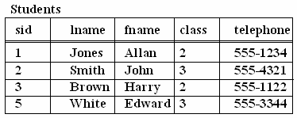
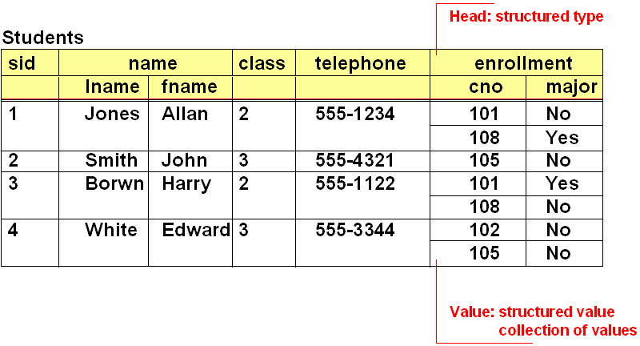
关系的第1范式和第2范式
(1)关系的1NF
关系的第1范式和第2范式
[Definition] 1NF 若关系模式R(U)中关系的每个分量都是不可分的数据项(值、原子)，则称 R(U)属于第一范式，记为：R(U)∈1NF。
示例： Star( name, address(street, city) )
Star不属于1NF, 因为属性address仍包含了street和city两个属性，其分量不是原子。
复合属性
符合1NF
1NF要求关系中不 能有复合属性、多 值属性及其组合
不符合1NF
多值属性

Slide 6
关系的第1范式和第2范式
(1)关系的1NF
关系的第1范式和第2范式
不符合1NF的处理
将 非1NF转换为 1NF情况
示例： Star( name, address(street, city) )
➔ Star( name, address) 或者 Star（name, street, city )
将复合属性处理为简单属性；将多值属性与关键字单独组成一新的关系
引入新的数据模型处理：Object-Oriented Data Model
列对象
行对象
结构对象 聚集对象

Slide 7
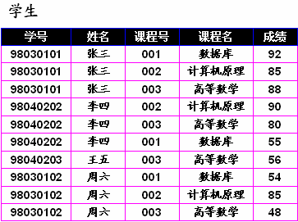
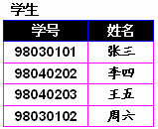
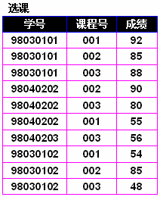
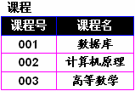
关系的第1范式和第2范式
(2)关系的2NF
关系的第1范式和第2范式
[Definition] 2NF
若R(U)∈1NF 且 U中的每一非主属性完全函数依赖于候选键，则称R(U)属 于第二范式，记为：R(U)∈2NF。
第二范式消除了 非主属性对候选
示例：R(S#, SN, SD, CN, G)
其中，S#:学号, SN:姓名, SD:班级, CN:课程, G:成绩。 函数依赖：S#→SN, S#→SD, {S#, CN}→G 候选键：{S#,CN} ， 非主属性：SN和SD。
键的部分依赖。
p
因为：{S#, CN} {SN、SD} ，所以R不属于2NF。
将其分解为R₁(S#, SN, SD), R₂(S#, CN, G), 则R₁∈2NF，R₂∈2NF。

Slide 8
关系的第1范式和第2范式
(2)关系的2NF
关系的第1范式和第2范式
练习：下列模式是否满足第2范式? 怎样使其满足第2范式?
● 学生(学号, 姓名, 班级, 课号, 课程名, 成绩, 教师, 教师职务)
候选键 ：{学号,
_{课号}} f
U ; 非主属性：姓名、课程名
部分依赖： {学号,
p
课号} 课程名； {学号,
p
课号} 姓名
● 员工(员工码, 姓名, 出生日期, 联系电话, 最后学历, 毕业学校, 培训 日期, 培训内容)
候选键： {员工码, 培训日期} ^{f}
U ; 非主属性：姓名，出生日期
部分依赖：{员工码, 培训日期} ^{p}
{ 姓名, 出生日期 }；
● 图书(书号, 书名, 出版日期, 出版社, 书架号, 房间号)
候选键： 书号 ^{f}
无部分依赖： 书号
U ; 非主属性：候选键外其他属性
^{f} 每一个属性；
课后思考：举出一些满足第2范式的实例和不满足第2范式的实例

Slide 9
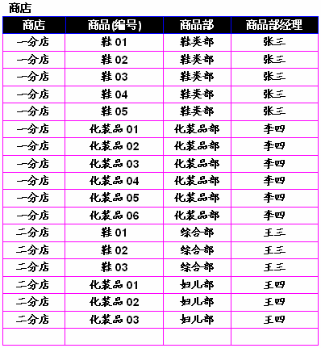
关系的第3范式和Boyce-Codd范式
(1)关系的3NF
关系的第3范式和Boyce-Codd范式
[Definition]3NF
若R(U，F)∈2NF 且 R中不存在这样的情况：候选键X，属性组Y⊆U和非主 属性A, 且A∉X, A∉Y , Y⊄X, Y X，使得X→Y，Y→A成立。满足以上条 件则称R(U)属于第三范式，记为：R(U)∈3NF。
示例：Store(Sid, Pid, Did, Mgr)
其中，Sid:商店, Pid:商品, Did:经营部, Mgr:经理。 函数依赖：{Sid, Pid} → Did, {Sid, Did}→Mgr 候选键：{Sid,Pid} ， 非主属性：Mgr。
因为：{Sid, Pid}→Did, {Sid, Did}→Mgr ，所以R不属于3NF。 将其分解为R₁(Sid, Pid, Did), R₂(Sid, Did, Mgr), 则R₁∈3NF，R₂∈3NF。
➢第3范式消除了非主属性对侯选键的传递依赖

Slide 10
关系的第3范式和Boyce-Codd范式
(1)关系的3NF
关系的第3范式和Boyce-Codd范式
练习：下列模式是否满足第3范式? 怎样使其满足第3范式?
学生(学号，系号，系主任)
f
候选键 ：学号 U ; 非主属性：系主任
传递依赖： 学号→系号，系号→系主任
无部分依赖
所以：满足第2NF但不满足第3NF.
员工(员工码，姓名，部门，部门经理)
f
候选键 ：员工码 U ; 非主属性：部门经理
传递依赖： 员工码→部门，部门→部门经理
无部分依赖
所以：满足第2NF但不满足第3NF.
➢关系模式设计如满足第3范式，则一定能满足第2范式；反之则不然。 课后思考：举出一些满足第3范式和不满足第3范式但满足第2范式的实例

Slide 11
关系的第3范式和Boyce-Codd范式
(1)关系的3NF
关系的第3范式和Boyce-Codd范式
关系模式分解成3NF
示例：R(A, B, C, D, E, F, G)
函数依赖集合{ A→B, A→C, C→D, C→E, E→FG }
候选键：A; 有传递依赖，R不满足3NF。 分解规则：
将每一个函数依赖单独组成一个关系
ρ={ R1(A, B), R2(A, C), R3(C, D) , R4(C, E) , R5(E, F, G) }
可以看出：每一个模式都属于3NF 也可以合并一些关系：
ρ={ R12(A, B, C), R34(C, D, E) , R5(E, F, G) }

Slide 12
关系的第3范式和Boyce-Codd范式
(2)关系的BCNF
关系的第3范式和Boyce-Codd范式
[Definition]BCNF
若R(U，F)∈1NF, 若对于任何X→Y∈F (或X→A∈F), 当Y⊄X (或A∉X)时， X必含有候选键，则称R(U)属于Boyce-Codd范式，记为：R(U)∈BCNF。
示例：邮编(城市, 街道, 邮政编码)
函数依赖： { 城市,街道 } → 邮政编码; 邮邮政政编编码码→→城城市市. 候选键 ： { 城市,街道 } ^{f} U 因不含候选键：邮政编码→城市；所以不满足BCNF 因无传递依赖，所以满足第3范式；
示例: 选课(学号, 课程号, 教师编号)
假设规定每位教师只开一门课, 则有: { 学号,课程号 }→教师编号; 教师编号
→课程号. 显然：该模式满足第3范式但不满足Boyce-Codd范式。

Slide 13
关系的第3范式和Boyce-Codd范式
(2)关系的BCNF
关系的第3范式和Boyce-Codd范式
[定理]若R(U,F) ∈BCNF, 则R(U,F)∈3NF。
证明：用反证法证明，设R(U,F) ∈BCNF，但R(U,F)∉3NF，依据3NF定 义，则必有一传递依赖存在：
设该传递依赖为X→Y，Y→A, 其中X候选键，A∉X, A∉Y, Y X⊄Y,
因A∉Y, 则Y→A将违反BCNF的定义(任一函数依赖都包含候选键，而Y 不是候选键)。故定理得证。证毕。
X, 显然
➢有传递依赖的或者说不满足3NF的，也一定不满足BCNF
课后思考：举出一些满足BCNF和不满足BCNF但满足第3范式的实例

Slide 14
关系的第3范式和Boyce-Codd范式
(2)关系的BCNF
关系的第3范式和Boyce-Codd范式
关系模式分解成BCNF
示例：R(A, B, C, D, E, F, G)
函数依赖集合{ A→B, A→C, C→D, C→E, E→FG }
候选键：A; 有不依赖于候选键的其他函数依赖，R不满足BCNF。 分解规则：
将左侧不含候选键的函数依赖单独组成一个关系, 将包含候选键的组成一关系
ρ={ R1(C, D), R2(C, E), R3(E, F, G) , R4(A, B, C) }
可以看出：R1 ∈BCNF; R2 ∈BCNF; R3 ∈BCNF; R4 ∈BCNF;
也可以将R1和R2合并：
ρ={ R12(C, D, E), R3(E, F, G) , R4(A, B, C) }

Slide 15
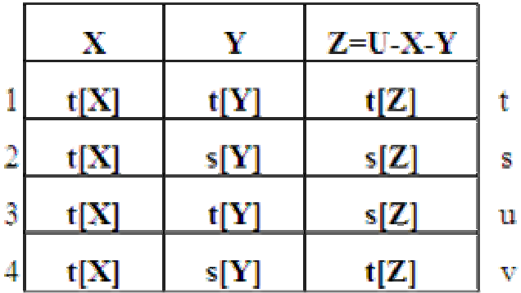
多值依赖
(1)多值依赖的定义
多值依赖及其公理定理
[Definition]多值依赖
对R(U), 设X, Y⊆U, 若对于R(U)的任一关系r, 若元组t∈r, s∈r, t[X] = s[X], 则必有u∈r, v∈r使得：
(1) u[X]=v[X]=t[X]=s[X]
(2) u[Y]=t[Y]且u[U-X-Y] = s[U-X-Y]
(3) v[Y]=s[Y]且v[U-X-Y] = t[U-X-Y]
均成立，则称Y多值依赖于X, 或说X多值决定Y, 记作X→→Y。

Slide 16
多值依赖
(2)多值依赖的特性
多值依赖及其公理定理
多值依赖的特性
1)直观地，对于X给定值，Y有一组值与之对应(0或n个)且这组Y值不以 任何方式与U-X-Y中属性值相联系，有X→→Y。
2)若交换t, s 的Y值而得到的新元组仍在r中，则X→→Y。
3)X, Y不必不相交，u,v可以与t,s相同。
4)函数依赖是多值依赖的特例。
5)令Z=U-X-Y,有X→→Z, 若Z=φ, 则必有X→→Y。
示例：R = { 课程名C, 教师名T, 上课时间H, 教室R, 学生名S, 成绩G}，则有：
❐ C →→HR, T→→HR， 但不存在 C →→H及C →→R。
说明：同一门课程或同一教师对同一批学生可以在不同时间不同地点上课。

Slide 17
关于多值依赖的公理
(1)多值依赖的Armstrong公理
多值依赖及其公理定理
[Armstrong's Axioms A4~A8]关于多值依赖的公理
设R(U), X, Y⊆U, 对于R(U)的任一关系r, 有以下规则：
[A4]多值依赖互补律(Complementation)或对称性：若X→→Y, 则X →→
U−X−Y；
[A5] 多 值 依 赖 增 广 律 (Augmentation) ： 若 X→→Y 且 V⊆W, 则 WX→→VY；
注意：此条与A2规则是相似的： X→Y且V⊆W，则WX→VY；
[A6]多值依赖传递律(Transtivity)：若X→→Y, Y→→Z, 则X→→Z−Y；
注意：此条比A3规则限制要强： X→Y， Y→Z，则 X→Z。多值依赖不存在这种规则， 即： X→→Y，Y→→Z，则X→→Z不一定成立，例如C→→HR, HR→→H但是C不能多值决定H。
[A7]若X→Y, 则X→→Y；
[A8]若X→→Y，Z⊆Y且对于某个与Y不相交的W有W→Z, W∩Y=φ, 则有 X→Z。

Slide 18
多值依赖
(2)多值依赖的Armstrong公理的证明
多值依赖及其公理定理
[定理]Armstrong Axioms系统的规则A1-A8是有效的
A6的证明：用反证法进行。
设一关系r, 假设X→→Y, Y→→Z, 而X→→Z−Y不成立，按多值依赖定义，即 对任一关系r, 有元组t∈r, s∈r，但满足下述条件的u不存在(u∉r)： u[X]=t[X]=s[X] , u[Z-Y]=t[Z-Y]且u[U-X-(Z-Y)]=s[U-X-(Z-Y)]
下面由X→→Y, Y→→Z检验上述u是否真的不存在： 由X→→Y, 对t∈r, s∈r，有v∈r, 满足：
(1) v[X]=t[X]=s[X]
(2) v[Y]=s[Y]
(3) v[U-X-Y]=t[U-X-Y]
由Y→→Z, 对v∈r, s∈r，有w∈r, 满足： (4) w[Y]=v[Y]=s[Y]
(5) w[Z]=v[Z]
(6) w[U-Z-Y]=s[U-Z-Y]

Slide 19
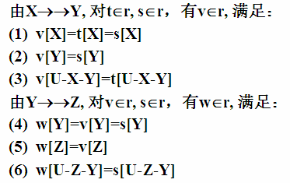

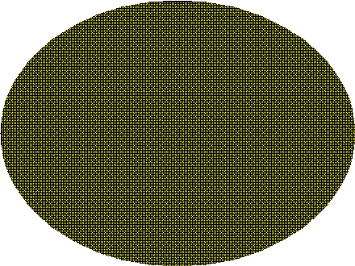
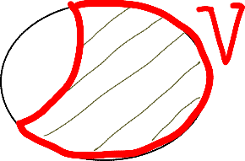
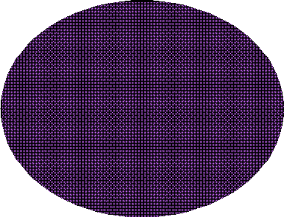
多值依赖
(2)多值依赖的Armstrong公理的证明
多值依赖及其公理定理
[定理]Armstrong Axioms系统的规则A1-A8是有效的
A6的证明：用反证法进行(Cont.) 由(1)~(6)可确定如下结论：
w[X]=t[X] (因为 X={Z∩X}∪{X-Z}, 对Z
∩X，可由(5)(1)得到结果；对X-Z，可由 (4)(6)(1)得到结果)
w[Z-Y]=t[Z-Y] (由(5)(1)(3)可得到结果)
w[U-X-(Z-Y)]=s[U-X-(Z-Y)] (设V=U-X- (Z-Y), V={V∩Z}∪{V-Z}, 对V-Z，可由
(4)(6)得到结果；对V∩Z , 由于V∩Z
=( Y∩Z)-X，可由(2)(5)得到结果) 所以w就是u, 也就是说u是存在的，这与假 设u不存在相矛盾，所以A6规则是正确的。
Z
X
Y

Slide 20
多值依赖
(2)多值依赖的Armstrong公理的证明
多值依赖及其公理定理
[定理]Armstrong Axioms系统的规则A1-A8是有效的
[A8]若X→→Y，Z⊆Y且对于某个与Y不相交的W有W→Z, W∩Y=φ, 则有X→Z。
A8的证明：用反证法。设一关系r满足X→→Y, W→Z, Z⊆Y, W∩Y=φ, 但 X→Z不成立，按函数依赖定义，即对关系r, 有元组t∈r, s∈r，满足 t[X]=s[X]但t[Z]≠s[Z]。
下面检验上述当t[X]=s[X]时是否有t[Z]≠s[Z]： 由X→→Y, 对t∈r, s∈r，有u∈r, 满足：
(1) u[X]=t[X]=s[X]
(2) u[Y]=t[Y]
(3) u[U-X-Y]=s[U-X-Y] 因为W∩Y=φ，由(1)(3)知u[W]=s[W], 又因W→Z，所以可推出 s[Z] = u[Z]， 又因 Z⊆Y, 由(2)可知u[Z]=t[Z]
所以有s[Z]= t[Z]，与假设s[Z] ≠t[Z]相矛盾，所以A8规则是正确的。

Slide 21
多值依赖
多值依赖及其公理定理
(3)关于多值依赖的推论
[引理7]：由Armstrong's Axioms可推出如下结论。
(a)多值依赖合并律(Union Rule)：若X→→Y且X→→Z, 则X →→YZ。
(b)多值依赖伪传递律(Pseudo Transitivity)：若X→→Y且WY→→Z,则 X→→Z−WY。
(c)混合伪传递律：若X→→Y, XY→Z, 则X→Z−Y
(d) 多 值依赖分解律 (Decomposition X→→Y−Z, X→→Z−Y, X→→Y∩Z。
➢证明：(略)
Rule)：若 X→→Y， X→→Z则

Slide 22
关系的第4范式和弱第4范式
(1)关系的4NF
关系的第4范式和弱第4范式
[Definition]4NF
设 R(U)∈1NF, D 是其上的一组依赖(函数依赖，多值依赖) ， 对 任 意 X→→Y∈D, 若Y≠ φ，Y⊄X, XY≠U，必有X为超键，则称R(U)满足第四范 式，记为：R(U)∈4NF。
第四范式消除了非主 属性对候选键以外属 性的多值依赖。
如果有多值依 赖，则一定依赖 于候选键

Slide 23
关系的第4范式和弱第4范式
(1)关系的4NF
关系的第4范式和弱第4范式
[定理]若R∈4NF, 则必有R∈BCNF。
证明：设R∈4NF, 对R上的任何X→Y，Y−X ≠ φ, (1)当XY = U时，X→U，X必为超键。
(2)当XY ≠ U时，因X→Y，有X→→Y，由第四范式定义X必为 超键，再由BCNF定义知R∈BCNF。

Slide 24
关系的第4范式和弱第4范式
(2)关系的W4NF
关系的第4范式和弱第4范式
[Definition]W4NF
设 R(U)∈3NF, 若 R上的任何互补多值依 赖 X→→Y(XY≠U, Y−X≠φ)和 X→→(R−X−Y) 中必有一个是函数依赖，则称R 是弱第四范式的，记为 R∈W4NF。
注：W4NF不一定是BCNF, 反之亦然。

Slide 25
总结
数据依赖
函数依赖
逻辑蕴涵与函数依赖全集或闭包
关系范式
部分依赖与完全依赖
函数依赖的推导公式： Armstrong's Axioms
传递依赖
1NF，
2NF，
3NF， BCNF
函数依赖集等价性与覆盖
多值依赖
属性闭包及 其计算算法
多值依赖的推导公式： Armstrong's Axioms
4NF
联结依赖
最小覆盖
5NF
模式分解
 |  | 无损联结分解
 |  | 保持依赖分解

